Slide 1


Program för KI:s seminarium
Utsläppsminskningar på väg
10.00-10.45 Inledning – Mats Dillén
Rapporten– Eva Samakovlis
10.45-10.55 Utblick – Runar Brännlund
10.55-11.15 Opponent – Gunnar Lindberg
11.15-11.45 Paneldiskussion och frågor – Vetenskapliga rådet

Slide 2
Inledning – Mats Dillén
Miljöekonomiska enheten: gör samhällsekonomiska analyser för att förbättra beslutsunderlaget för svensk miljöpolitik
KI:s uppdrag:
I samråd med Naturvårdsverket, utarbeta årlig rapport om miljöpolitikens samhällsekonomiska aspekter, däribland den ekonomiska politikens kort- och långsiktiga effekter på miljökvalitetsmålen och på en miljömässigt hållbar utveckling.

Slide 3










MILJÖEKONOMI
10 december 2015
Utsläppsminskningar på väg – ett klimatekonomiskt seminarium om vägtransporter
Eva Samakovlis

Slide 4
MILJÖEKONOMI
10 december 2015
Innehåll
Styrmedel på plats – Drivmedelsbeskattningen och EU:s koldioxidkrav
Styrmedel på väg? – Kvotpliktssystem för biodrivmedel och Bonus-Malus
Konsekvenser av ett klimatpolitiskt halveringsmål till 2030
Eva Samakovlis

Slide 5
Våra huvudslutsatser
Grunden för klimatpolitiken utgörs av prissättande styrmedel
EU:s koldioxidkrav ger incitament till teknikutveckling
Kvotpliktssystem för biodrivmedel kan vara en näst-bästa lösning
Flera faktorer talar emot ett bonus-malus system
Bränslesnålare fordon kan medföra behov av kilometerskatt
Klimatpolitikens kostnader påverkas av transportsektorns teknikutveckling

Slide 6
Sveriges totala utsläpp av växthusgaser per sektor 2013

Slide 7
EU:s klimatpolitik består av två delar
Ett handelssystem för utsläpp av växthusgaser från energiintensiv industri och större el- och värmeproducenter, EU ETS
Ett avtal som fördelar ut nationella utsläppskvoter för medlemsländernas övriga utsläpp

Slide 8
Klimat- och energipolitiska mål och visioner
Utsläppen av växthusgaser ska minska med 40 procent till 2020 jämfört med 1990 för verksamheter som inte omfattas av EU ETS
Energiintensiteten ska minska med 20 procent mellan 2008 och 2020
Andelen förnybar energi ska vara minst 50 procent av total energianvändning
Andelen förnybar energi i transportsektorn ska vara minst 10 procent
Dessa mål är på väg att nås
Sverige ska inte ha några nettoutsläpp av växthusgaser 2050
Fordonsflottan ska vara oberoende av fossila bränslen 2030

Slide 9
MILJÖEKONOMI
10 december 2015
Styrmedel på plats

Slide 10
Koldioxidskatt - viktigaste styrmedlet för att nå klimatmålet
BP 2016
Öre per kg CO₂
I möjligaste mån bör undantag och nedsättningar fasas ut

Slide 11
Energiskattens många mål komplicerar styrningen
Fiskalt mål
Stabil skattebas: energi som inte är priskänslig beskattas högre och läggs på konsumtionen
Energiintensitetsmål
Minska energianvändningen: lika hög skatt per energienhet
Förnybarhetsmål
Högre skatt på icke-förnybara bränslen
Externa kostnader från trafiken
Högre skatt per energienhet för diesel än för bensin

Slide 12
Energiskatten - viktigaste styrmedlet för att nå ett energiintensitetsmål
I möjligaste mån bör nedsättningar fasas ut

Slide 13
Drivmedelsskatt på diesel ligger högt jämfört med andra EU-länder
Kronor per liter

Slide 14
Schablonuppräkning av energi- och koldioxidskatten
Budgeten 2016: Årliga omräkningen av koldioxid- och energiskatten för bensin och diesel ska förutom allmän prisutveckling även beakta schablonmässig BNP utveckling 2%. Endast energiskattens nivå justeras
går emot tidigare beslut att förenkla och utjämna energi- och koldioxidskatten mellan användare och energislag
leder till att utsläppen minskar med 2% 2030 jämfört med oförändrad politik, långt ifrån vad som krävs.
medför att energiskattens nivå inte tar hänsyn till övriga intäkter och kostnader i budgetprocessen

Slide 15
EU:s koldioxidkrav för nya bilar ger incitament till teknisk utveckling
Beror inte bara på kravet utan även på andra styrmedel och faktorer
Bygger på biltillverkarnas uppgifter för en viss körcykel
Styrkan är att de gäller hela EU
För att minska totala utsläpp är drivmedelsskatter mer effektiva

Slide 16
MILJÖEKONOMI
10 december 2015
Styrmedel på väg?

Slide 17
Kvotplikt på biodrivmedel kan vara näst-bäst
TWh
Koldioxidskatten styr mot fossila bränslen, biobränslen undantas
EU har ifrågasatt undantaget för biodrivmedel
Tvingas Sverige beskatta biodrivmedel kan kvotplikt behövas
Får Sverige behålla undantaget kan kvotplikten inte motiveras av klimatskäl

Slide 18
Flera faktorer talar emot ett svenskt bonus-malus system
Fordon med låga koldioxidutsläpp per kilometer för ett bidrag vid inköpstillfället (bonus), de med höga utsläpp får betala en skatt (malus)
Kan sänka utsläppen per kilometer för nya bilar, men har inte koldioxidskattens förmåga att minska utsläppen kostnadseffektivt
Ett statsfinansiellt neutralt system kräver återkommande justeringar
Ett svenskt system harmonierar dåligt med EU:s koldioxidkrav – mer utsläppssnåla svenska bilar ökar utrymmet att sälja bränsletörstiga bilar i andra EU-länder

Slide 19
Bränslesnålare fordon kan medföra behov av en kilometerskatt
Sverige har arbetat länge för att, genom drivmedelsbeskattningen, prissätta miljö- och hälsoeffekter från buller, luftföroreningar, trängsel samt olyckor.
En utveckling mot mer bränslesnåla fordon försämrar skattens förmåga att beakta miljö- och hälsoeffekter av trafikarbetet som inte beror direkt på användningen av fossila bränslen.
Med tiden finns behov att se över en körsträckebaserad beskattning

Slide 20
MILJÖEKONOMI
10 december 2015
Analys av ett halveringsmål –
Koldioxidutsläppen halveras till 2030 jämfört med 1990

Slide 21
Analysen utgår från ett scenario för oförändrad klimatpolitik
Energimyndighetens prognos för energianvändningen till 2030
Totala energianvändningen i transportsektorn minskar 12%, beror på ökad effektivisering av bilar och lastbilar.
Bensinanvändningen minskar 56%, dieselanvändningen oförändrad, biodrivmedel ökar
Naturvårdsverkets prognos för utsläppen av växthusgaser 2030

Slide 22
Tre scenarier som når ett halveringsmål - ytterligare teknikutveckling
Ytterligare ökad bränsleeffektivitet, utöver Energimyndighetens prognos
Personbilar 25%
Tunga lastbilar 5%
Lätta lastbilar 15%
Scenario 1 Koldioxidskatt
Scenario 2 Koldioxidskatt + ytterligare bränsleeffektivitet som inte kostar
Scenario 3 Koldioxidskatt + ytterligare bränsleeffektivitet som kostar

Slide 23
Klimatpolitikens kostnader påverkas av transporternas teknikutveckling
Med förhållandevis långsam teknikutveckling krävs större höjningar av koldioxidskatten och kostnaderna blir högre
Även med optimistisk teknikutveckling behöver koldioxidskatten höjas

Slide 24
Hur skatteintäkterna återförs till ekonomin har betydelse
Scenario 1 Ökade transfereringar till hushållen
Scenario 2 Sänkt arbetsgivaravgift
Procentuell förändring 2030 jämfört med referensfallet

Slide 25
Fördelningseffekter av höjd koldioxidskatt
Oönskade fördelningseffekter kan till viss del avhjälpas med transfereringar till utsatta hushållsgrupper
Skatteintäkterna kan också återföras genom att sänka snedvridande skatter.
Det finns en avvägning mellan kostnadseffektivitet och fördelning
Boende i glesbygd riskerar att påverkas mer än boende i storstad och tätort.

Slide 26
Våra huvudslutsatser
Grunden för klimatpolitiken utgörs av prissättande styrmedel
EU:s koldioxidkrav ger incitament till teknikutveckling
Kvotpliktssystem för biodrivmedel kan vara en näst-bästa lösning
Flera faktorer talar emot ett bonus-malus system
Bränslesnålare fordon kan medföra behov av kilometerskatt
Klimatpolitikens kostnader påverkas av transportsektorns teknikutveckling

Slide 27
MILJÖEKONOMI
10 december 2015
Runar Brännlund, vetenskapliga rådet

Slide 28
Vetenskapliga rådet
Prof Runar Brännlund, Umeå Universitet (ordförande)
Prof Thomas Aronsson, Umeå Universitet
Prof Ing-Marie Gren, Sveriges Lantbruksuniversitet
Prof Caroline Leck, Stockholms Universitet
Prof Per Mickwitz, Finlands miljöcentral
Prof Patrik Söderholm, Luleå Tekniska Universitet

Slide 29
Rådets uppgifter
Bistå i frågor om metoder och modeller.
Medverka till analysen av den ekonomiska politikens lång- och kortsiktiga effekter på
  riksdagens mål för miljökvalitet och
  på en i övrigt miljömässigt hållbar utveckling.
Identifiera och föreslå viktiga områden för kommande rapporter
Analysera och identifiera behov av forskning inom det miljöekonomiska området

Slide 30
Årets rapport
Fokuserar styrning av vägtransporternas koldioxidutsläpp (personbilar)
Analys av de viktigaste befintliga styrmedlen
Analys av styrmedel som diskuteras
  Bonus-malus
  Kvotplikt på biodrivmedel
Samhällsekonomiska konsekvenser av halvering av CO2 utsläppen
Analys av fördelningseffekter i vissa dimensioner

Slide 31
Årets rapport
En konsekvensanalys av olika målsättningar
Vilka styrmedel som står till buds, och hur ”effektiva” dessa är
Vad är ”prislappen” för olika mål, och hur fördelas eventuella kostnader
Analysen säger ingenting om målen är för lågt eller högt satta

Slide 32
Rådets slutsatser
Rapporten håller hög vetenskaplig kvalitet.
Rådet delar i stort rapportens slutsatser
Rådet vill specifikt framhålla vikten av analysen av fördelningseffekter
Rådet menar dock att det finns behov för ytterligare forskning och utredningsarbete inom ett flertal områden, inklusive årets
Rådet anser vidare att utvärdering av politikåtgärder bör systematiseras och vara kontinuerliga, såväl ex-ante som ex-post

Slide 33
Slutsatserna
Rådet delar slutsatsen att prissättande styrmedel bör utgöra grunden för klimatpolitiken
Rådet anser att det finns stöd för slutsatsen att specifika teknikstöd ibland kan motiveras, men skall inte permanentas
Rådet delar slutsatsen att effektiviteten i EU’s och svensk klimatpolitik skulle öka vägtransportsektorn inkluderades i EU-ETS

Slide 34
Slutsatserna
Rådet delar slutsatsen att ett bonus-malus system inte är ett kostnadseffektivt styrmedel
  Ett bonus-malus system innebär de facto att en viss typ av bilinnehav subventioneras, kan leda till ökat trafikarbete
Rådet stödjer slutsatsen att kvotplikt för biodrivmedel inte styr effektivt mot långsiktiga klimatmål
  Kan kanske motiveras som ”näst-bästa” lösning

Slide 35
Slutsatser
Rådet anser att finns stöd för slutsatsen att kostnaden för koldioxidskatten fördelas ojämnt beroende på inkomst och var man bor
  Drabbar hushåll i glesbygd hårdare
Rådet delar slutsatsen att det finns en konflikt mellan effektivitet och fördelning
  En återföring av skatteintäkter som dämpar fördelningseffekterna kostar mer än en ”neutral” återföring

Slide 36
Förslag på fördjupning
Internationell klimatpolitik, handel och tillväxt
Årets rapport har, mer eller mindre, ett nationellt perspektiv på klimatpolitik
Klimatproblemet är globalt, den internationella dimensionen kan inte bortses ifrån
Rådet anser därför att det finns ett behov att belysa kunskapsläget vad gäller
  kopplingen mellan global och svensk klimatpolitik
  kopplingen till handel och tillväxt.

Slide 37
Samlad och systematisk analys
Rådet menar att behovet av ett systematiskt och kontinuerligt arbete med att utvärdera styrmedel, såväl ex-ante som ex-post fortsatt är stort
Konjunkturinstitutet tillhandahåller redan idag viktiga fördjupade studier, men dess roll i detta arbete kan stärkas
Förutsätter att det tillskapas resurser för forskning och utvecklingsarbete såväl inom myndigheten som för samarbete med andra forskningsorganisationer.

Slide 38
Ett vetenskapligt angreppssätt
Bra med ett vetenskapligt råd.
Ett vetenskapligt råd måste ”känna” att de kan påverka (som vi känt även denna gång).
Fördjupa forskningssamarbetet med andra forskningsorganisationer inom det miljöekonomiska området.

Slide 39
Slutligen…
Intressant och kreativ process
Ett givande och tagande
har bidragit till en bra rapport

Slide 40
Miljø, ekonomi och politik
Gunnar Lindberg

Slide 41
Inledning
EU ETS
  «Bubbla»
  Handel med kvoter
    Utsläppstaket för EU ETS har bestämts för lång tid framöver vilket innebär att nationell klimatpolitik som genomförs i sektorer som omfattas av systemet inte har någon effekt på EU:s totala utsläpp. (sid 9)
Icke handlande sektoren
  Syfte med rapporten
    Vi analyserar samhällsekonomiska konsekvenser av ett tänkt mål, som innebär att koldioxidutsläppen halveras till 2030 jämfört med 1990 års nivå, och vilka fördelningseffekter det kan få. (sid 7)
    Fokus på personbilar
2 grader, Paris, ..-40 – 70% til 2050…
  Utsikterna før et avtal som samlar många lænder ær relativt goda…bytt spår till bottom-up,… (sid 9, 26)

Slide 42
Disposition
 |  | kørstil | underhåll | kørstræcka | drivmedel | bilmodell | transport- medel | lokalisering
1. | CO2-skatt | x | x | x | x | x | x | x
2. | Utslæppskrav 95 g/km
3. | Bonus-Malus
4. | Kvotplikt biodrivmedel
5. | Modeller analyser

Slide 43

1. CO2-skatt
Miljøexternaliteten
  P=MC
Marknadsmisslyckanden
  Innovationsmisslyckanden
    FoU
    Teknikutveckling
  Nætverksexternaliteter
  Asymetrisk information
Beteendemisslyckanden
  Rationell ouppmærksamhet/Begrænsad rationalitet
  Referensberoende preferenser
  Tidsinkonsistenta preferenser
Även i närvaro av de marknads- och beteendemisslyckanden vi har gått igenom bör grunden för en verksam och effektiv klimatpolitik utgöras av styrmedel som prissätter utsläppen. De ger breda incitament och har kapacitet att nå målen kostnadseffektivt. (sid 11)
Spænnande diskussion om Vægtransport i EU ETS

Slide 44
 |  | kørstil | underhåll | kørstræcka | drivmedel | bilmodell | transport- medel | lokalisering
1. | CO2-skatt | x | x | x | x | x | x | x
2. | Utslæppskrav 95 g/km
3. | Bonus-Malus
4. | Kvotplikt biodrivmedel

Slide 45
2. Utslæppskrav 95 g/km
130 g/km i 2015
95 g/km i 2020 (Norge 85 g/km)
Baseras på bilens vikt (tyngre bil får slæppa ut mer)
Superkrediter (bilar med utslæpp <50 g/km ræknas som flera bilar)

Slide 46
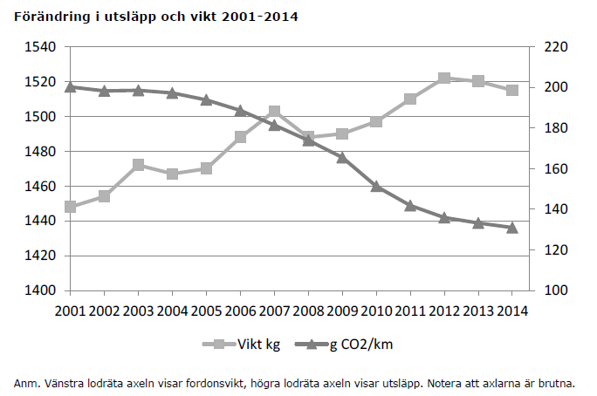
Ger effekt? Ja, antyder rapporten?
(sid 55)

Slide 47
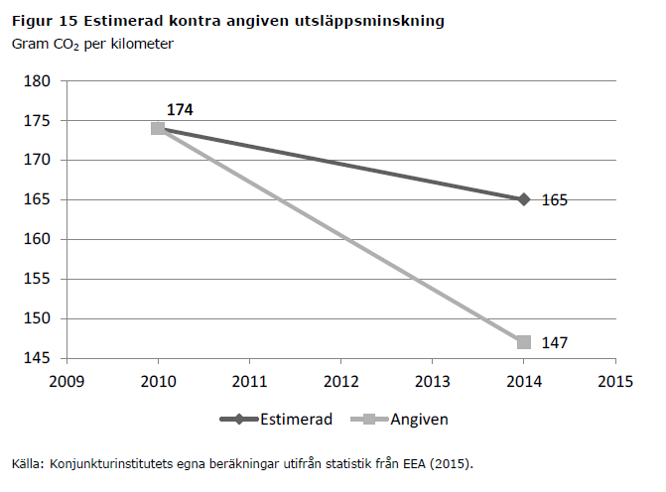
Estimerar en svensk modell..
Svensk bilinnehavsmodell?
16%
10%

Slide 48
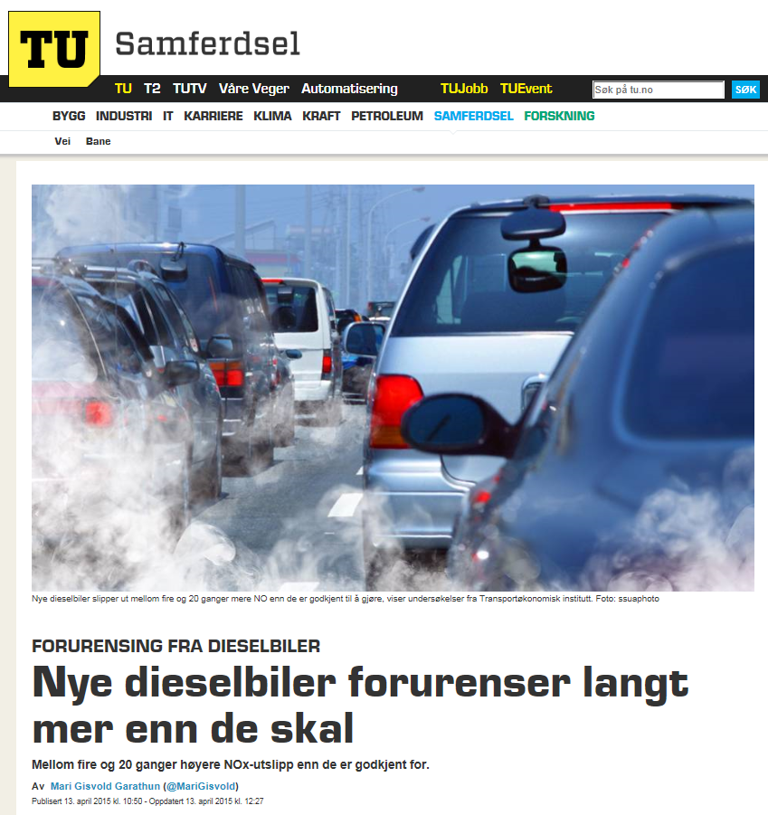
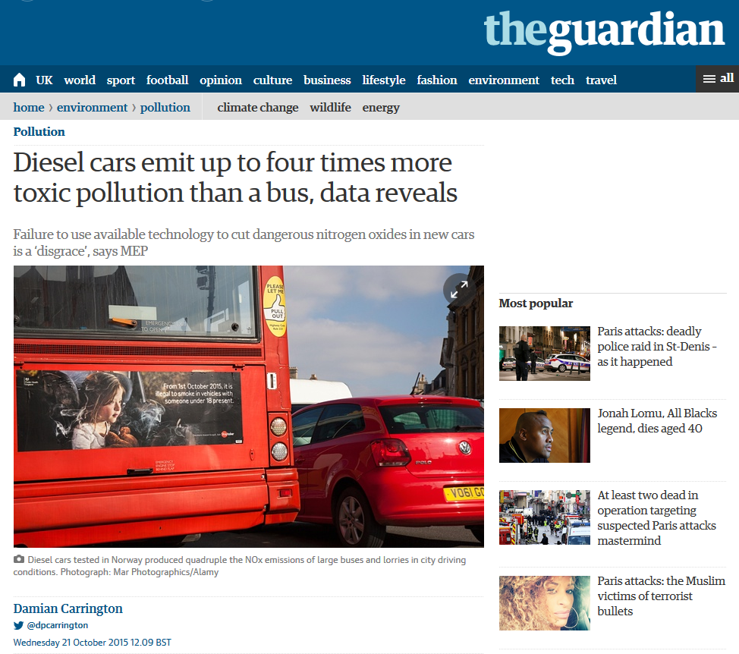


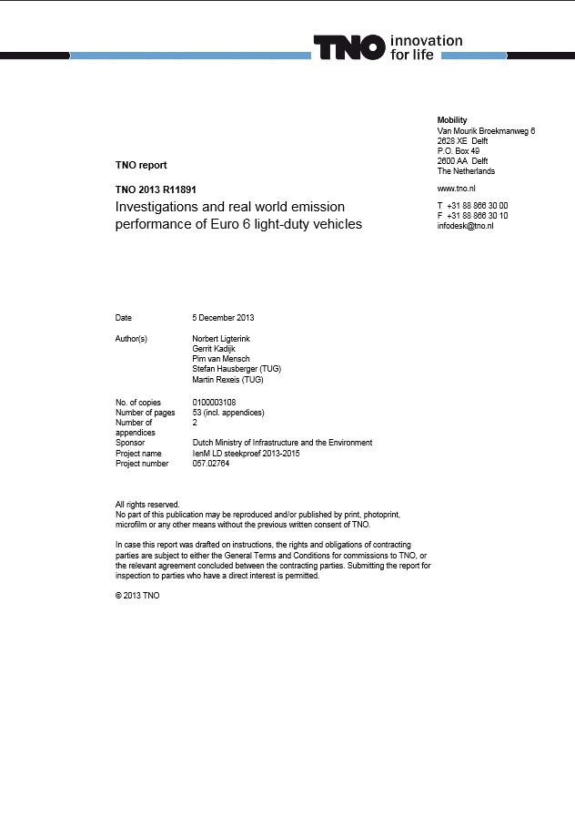



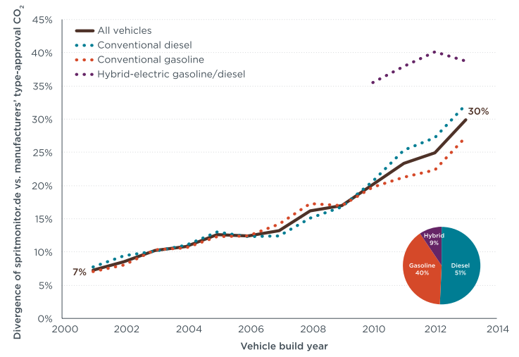
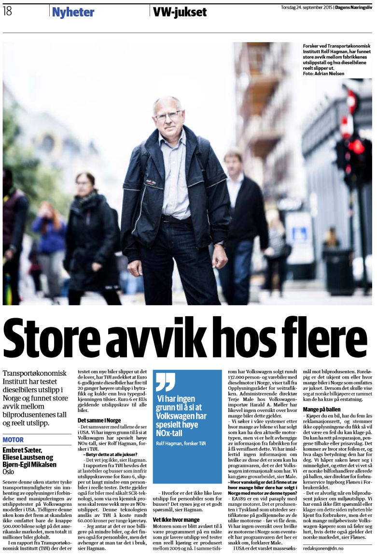

ICCT 2015

Slide 49
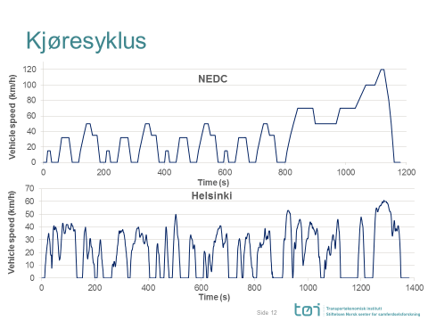
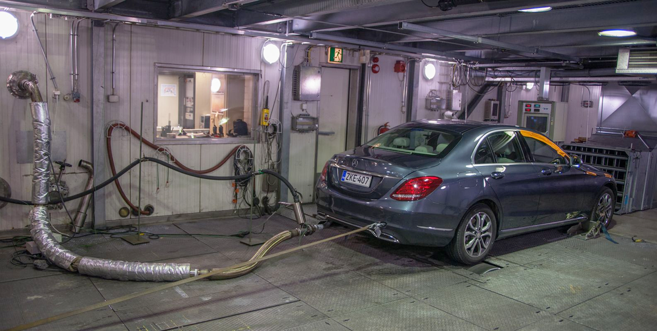
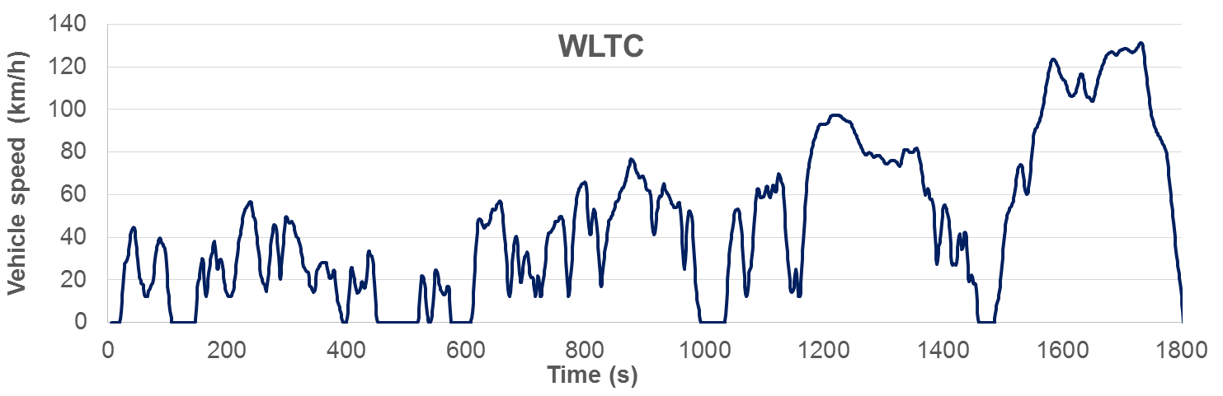
Typegodkjenningstesten
http://media0.faz.net/ppmedia/aktuell/wirtschaft/4290890711/1.3597616/width610x580/aus-zwang-im-rad-gefangen-es.jpg

Slide 50
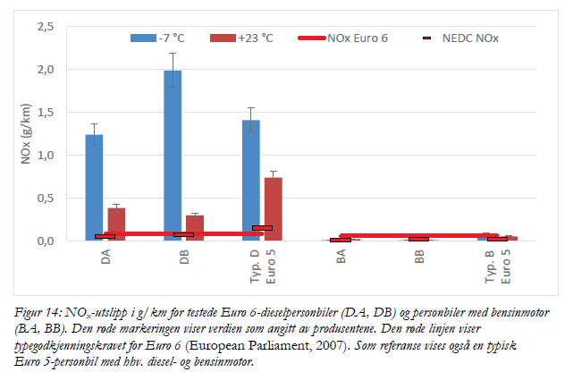
Vår fråga var NOx

Slide 51
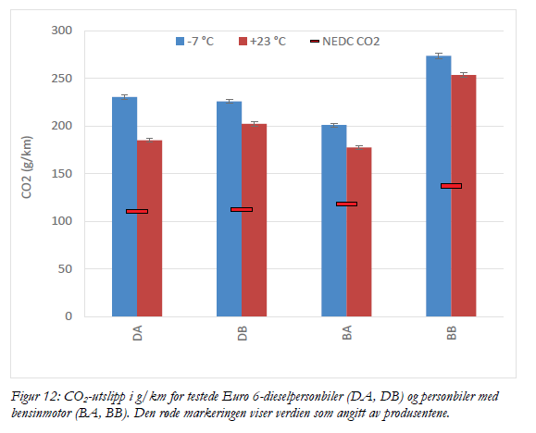
Men också CO2 avviker

Slide 52
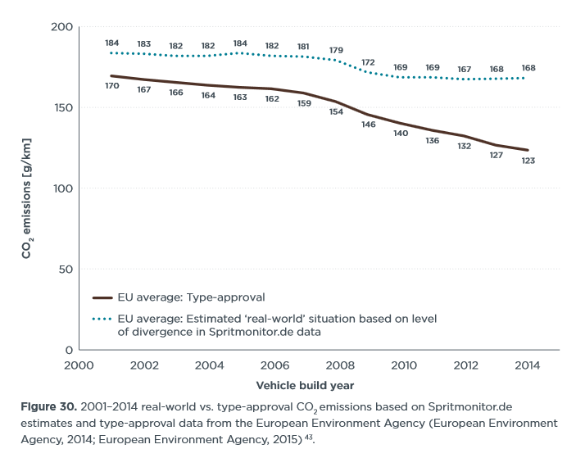
Stora avvik som økar…..
23%
http://www.theicct.org/sites/default/files/publications/ICCT_LaboratoryToRoad_2015_Report_English.pdf

Slide 53
Kommentar
Finns det ingen svensk bilinnehavsmodell som svarar på detta?
Førsiktighet med modeller baserade på typgodkjænnande
Sæljbara krediter i systemet ær spænnande (sid 55)

Slide 54
Wow!
Vi ska se utslæppskravet som en «bubbla»!
  (bonus-malus sid 65)
Genomsnittet ær 95 g/km i EU
Svensk politik ger ingen effekt før EUs utslæpp!

Slide 55
 |  | kørstil | underhåll | kørstræcka | drivmedel | bilmodell | transport- medel | lokalisering
1. | CO2-skatt | x | x | x | x | x | x | x
2. | Utslæppskrav 95 g/km
3. | Bonus-Malus |  |  |  |  | x
4. | Kvotplikt biodrivmedel

Slide 56
3. Bonus-Malus
Vi tror egentligen att individen tar rætt bilmodellsval (tidsinkonsistens finns inte)
Intæktsneutralt system svårt att utforma (Frankrike)
  Neutralt och førutsægbart
«Utslæppskravsbubblan» gør att det ær meningsløst
Det hær ær ingen smart ide’

Slide 57
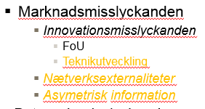
Kommentar
Varfør ska det vara intæktsneutralt?
  Redusera andra snedvridande skatter? (argument B?)
Finns det något i detta (argument A):

Slide 58

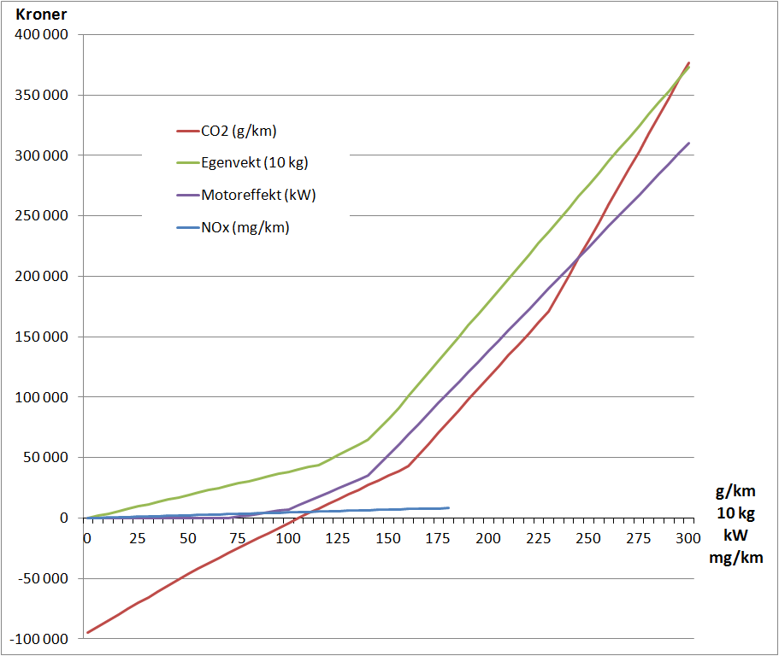
Purchace tax for passenger cars, 2014 Norway
Notes:
2014?

Slide 59
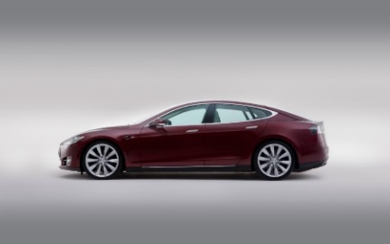
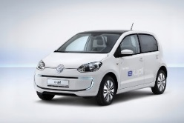
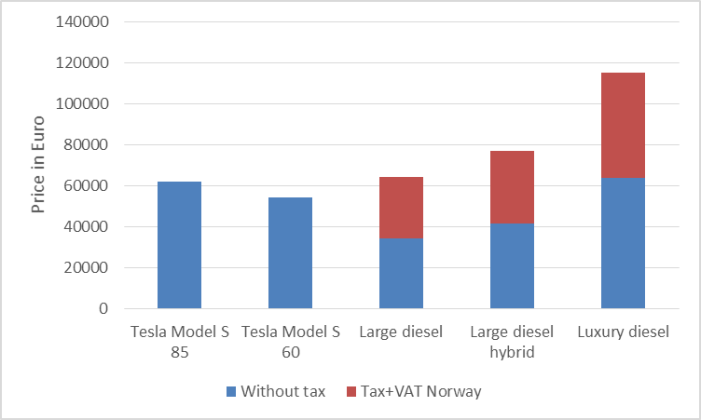
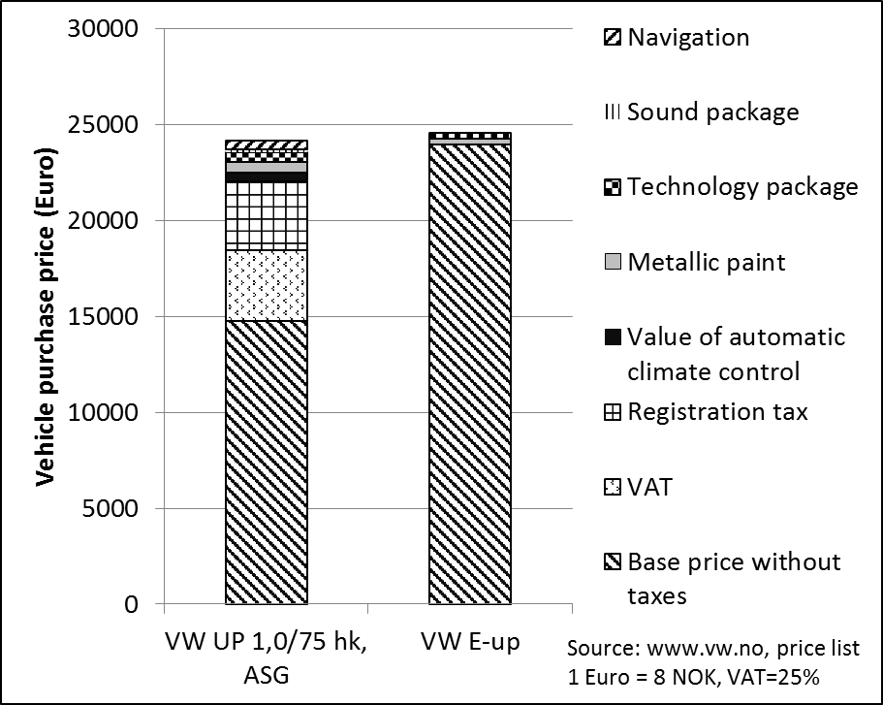
Price examples

Slide 60
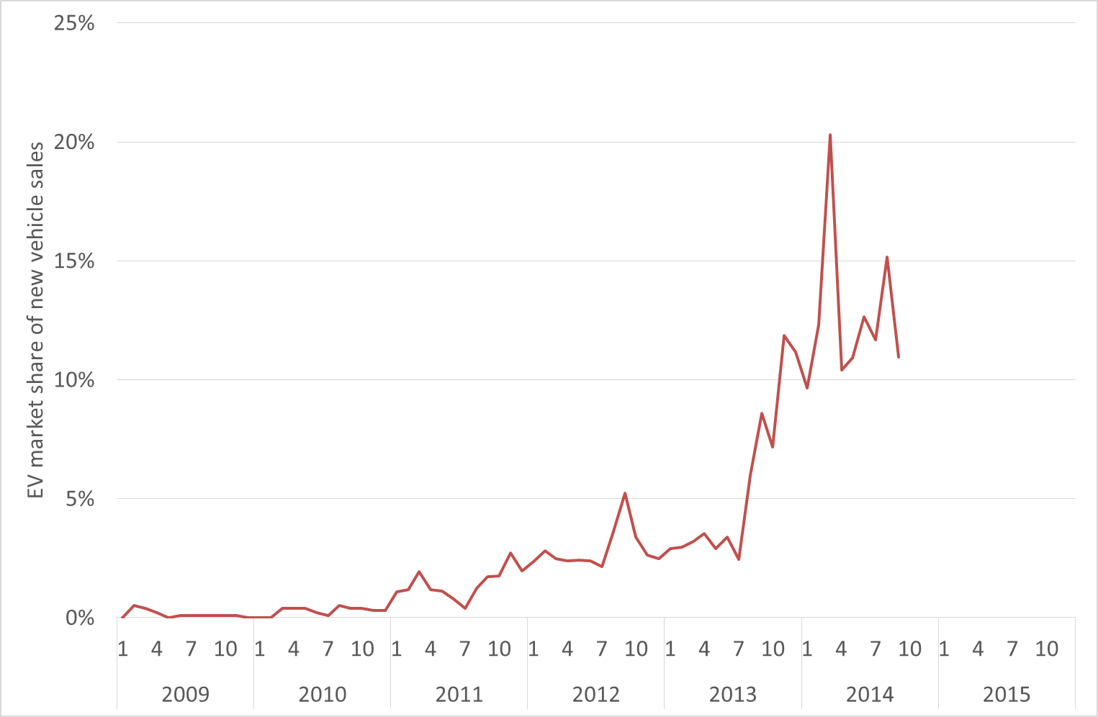
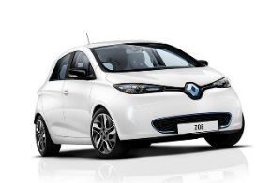
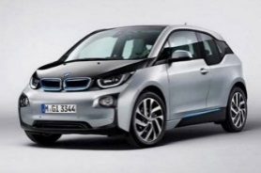
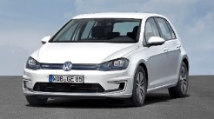
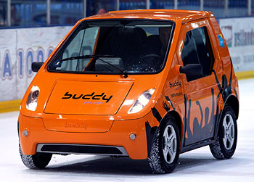
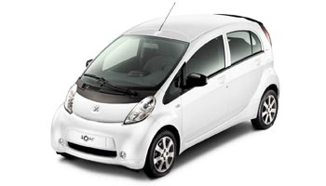
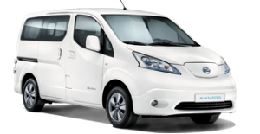
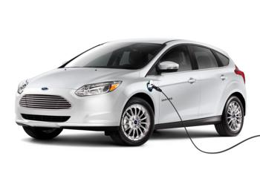
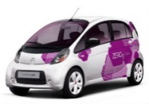

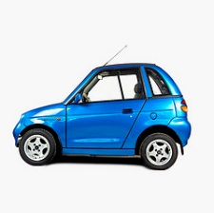
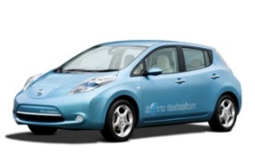
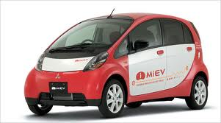
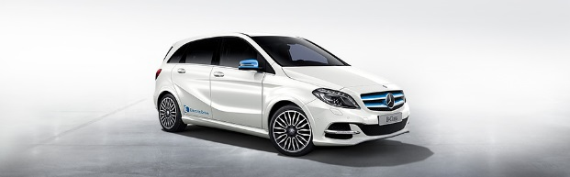
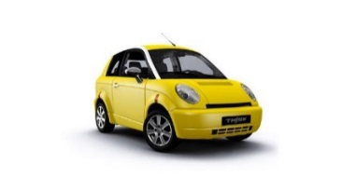

Norway: From entusiasts to mass market acceptance
New entrants

Slide 61
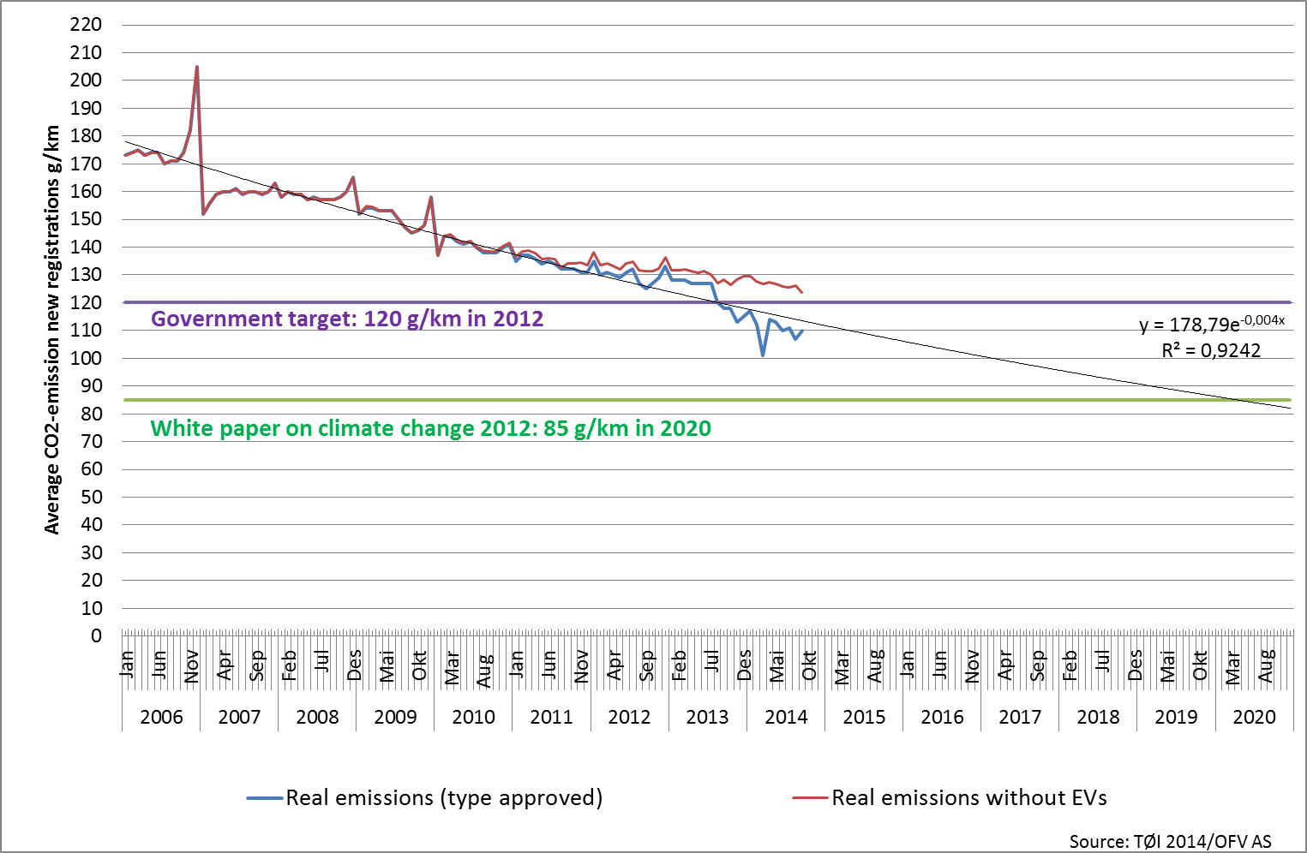
White paper on climate change/Climate policy settlement 2012:
National target - 85 g CO₂/km average for new cars in 2020
TØIs 85 g/km rapport:
Det må selges 100 000-230 000
ladbare biler fram til 2020
Increased dependence on EVs

Slide 62
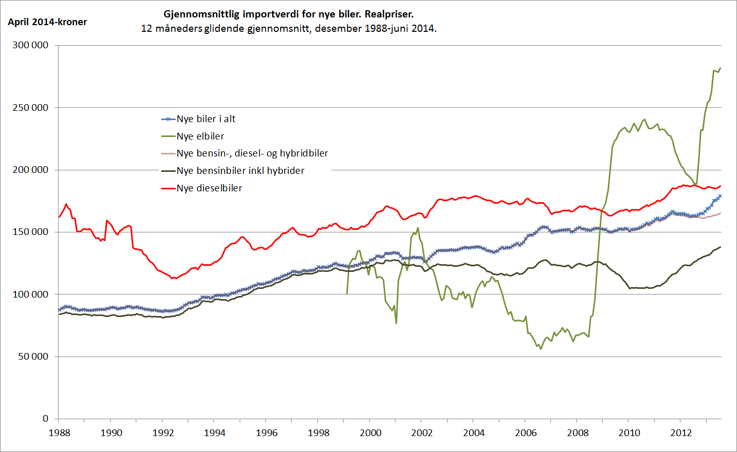
Resourcecost of EV-policies pr 2014: 8% more expensive cars
Import price (NOK) for new vehicles in Norway
June 2013-june 2014:
Diff 1850 mill kr

Slide 63
 |  | kørstil | underhåll | kørstræcka | drivmedel | bilmodell | transport- medel | lokalisering
1. | CO2-skatt | x | x | x | x | x | x | x
2. | Utslæppskrav 95 g/km
3. | Bonus-Malus |  |  |  |  | x
4. | Kvotplikt biodrivmedel |  |  |  | x

Slide 64
4. Kvotplikt
Tvinga in en viss andel biodrivmedel
  Inte kostnadseffektivt
  Næst-bæsta løsning om man inte kan differentiera CO2 skatt efter fossil/bio
  Handel med certifikat økar effektiviteten
Teknikinlåsning?!

Slide 65
 |  | kørstil | underhåll | kørstræcka | drivmedel | bilmodell | transport- medel | lokalisering
1. | CO2-skatt | x | x | x | x | x | x | x
2. | Utslæppskrav 95 g/km
3. | Bonus-Malus |  |  |  |  | x
4. | Kvotplikt biodrivmedel |  |  |  | x
5. | Modellanalyser

Slide 66
5. Modellanalyser - EMEC
Minska utslæppen med 50% till 2030 i den icke handlande sektorn.
Nationell modell (import/export)

Slide 67
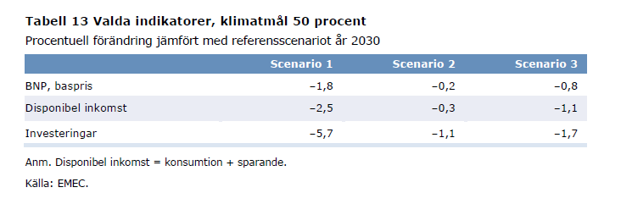
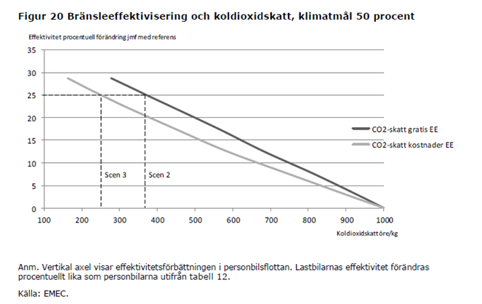
Men effektiviseringen under utslæppsregeln ger ju inga klimagaseffekter i Europa.

Slide 68
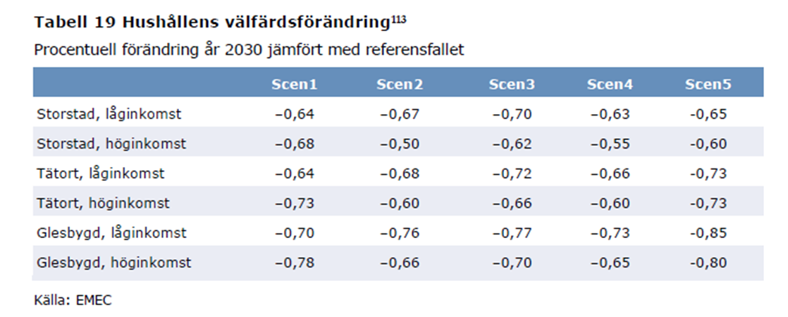
Førdelningseffekter
Regressiv
Glesbygd

Slide 69
Kommentarer
Nationell modell?
Utslæppskravsbubblan och teknikutveckling (næmns inte hær)
Endogen teknikutveckling
Førdelnigseffekter

Slide 70
 |  | kørstil | underhåll | kørstræcka | drivmedel | bilmodell | transport- medel | lokalisering
1. | CO2-skatt | x | x | x | x | x | x | x
2. | Utslæppskrav 95 g/km
3. | Bonus-Malus |  |  |  |  | x
4. | Kvotplikt biodrivmedel |  |  |  | x
5. | Modellanalyser

Slide 71
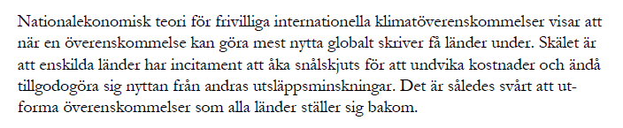
6. Varfær ælskar inte alla en likformig koldioxidskatt?
Glesbygdseffekten – ja
Men finns det inte något mer hær….?

Slide 72
Sammanfattande kommentarer
God genomgång
Væntade slutsatser
Korrekturlæs en gång till?
Utsläppstaket för EU ETS OCH UTSLÆPP har bestämts för lång tid framöver vilket innebär att nationell klimatpolitik som genomförs i sektorer som omfattas av systemet inte har någon effekt på EU:s totala utsläpp.

Slide 73
  Utsikterna før et avtal som samlar många lænder ær relativt goda…bytt spår till bottom-up,… (sid 9, 26)
  Vægtransporter i EU ETS – speciellt med en økad andel elektrisk vægtrafik (batteri, brænsleceller, ellastbilar)
Finns det ingen svensk bilinnehavsmodell som svarar på detta?
Førsiktighet med modeller baserade på typgodkjænnande
Varfør ska bonus-malus vara intæktsneutralt
Finns det något i teknik/nætverks/informations externaliteter?
Teknikinlåsning med kvotplikten
Nationell modell?
Utslæppskravsbubblan och teknikutveckling (næmns inte hær)
Endogen teknikutveckling
Førdelnigseffekter

